Slide 1



Slide 2

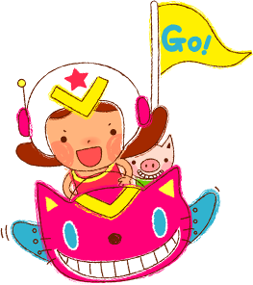


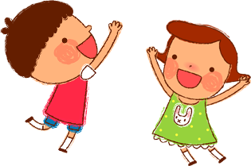
Khởi động
Bài hát:
Tạm biệt búp bê thân yêu

Slide 3


Slide 4



Tuần 12
VIẾT
Luyện viết đoạn
Viết đoạn văn giới thiệu một đồ chơi

Slide 5






Mục tiêu
Giới thiệu được về các đồ chơi trẻ em yêu thích.
Viết 3-4 câu giới thiệu về một đồ chơi yêu thích.
Notes:
Thầy cô gõ mục tiêu theo bài giảng của mình vào ô text

Slide 6
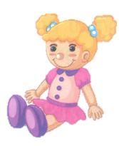
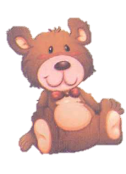
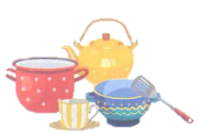

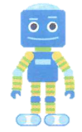

1
Giới thiệu các đồ chơi mà trẻ em yêu thích.

Slide 7

Gợi ý
1. Đồ chơi có đặc điểm gì?
Hình dạng
Màu sắc
Chất liệu
Kích thước
2. Đồ chơi đó được chơi như thế nào?
3. Vì sao em thích đồ chơi đó?

Slide 8

Trình bày thảo luận

Slide 9
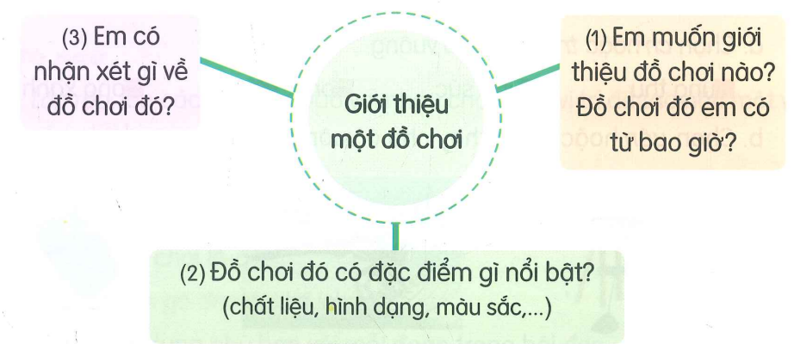
2
Viết 3 – 4 câu tả một đồ dùng học tập của em.

Slide 10

Vào dịp nghỉ hè, bố đã tự tay làm một chiếc diều cho em. Chiếc diều được làm từ những thanh tre uốn cong, dán giấy mỏng rực rỡ màu sắc. Diều hình cánh bướm. Phần đuôi diều có hai sợi dây dài. Khi bay lên, cánh diều chao liệng, đuôi diều phấp phới tung bay. Em yêu chiếc diều nhỏ xinh này lắm.

Slide 11

Em rất thích đồ chơi gấu bông của em. Đó là món quà mẹ mua cho em nhân dịp sinh nhật. Chú gấu bông được làm từ lông mịn, có màu trắng tinh rất xinh xắn. Gấu bông to bằng người em, em có thể dùng ôm khi đi ngủ. Với em, gấu bông như một người bạn đồng hành và chơi đùa cùng với em. Em rất yêu quý món đồ chơi này và sẽ giữ gìn nó thật cẩn thận

Slide 12








Tạm biệt và hẹn gặp lại
các con vào những tiết học sau!

